Slide 1
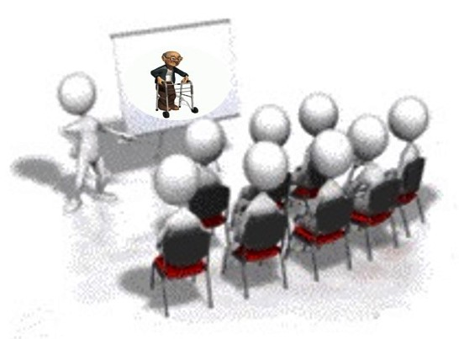
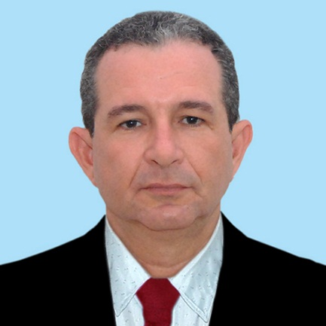
FUNDAMENTOS DE LA FORMACIÓN GERONTOGERIÁTRICA EN ESTUDIANTES
DE LA CARRERA DE MEDICINA
MSc. Juan Carlos Baster Moro
Universidad de Ciencias Médicas de Holguín
Notes:
Prof. Juan Carlos Baster Moro, Máster en Longevidad Satisfactoria. Especialista de II Grado en Medicina General Integral y Geriatría y Gerontología. Profesor e investigador auxiliar. Email: juancarlosbm@infomed.sld.cu

Slide 2
FUNDAMENTOS DE LA FORMACIÓN GERONTOGERIÁTRICA EN ESTUDIANTES DE LA CARRERA DE MEDICINA
Objetivos de aprendizaje.
Caracterizar el envejecimiento de la población como escenario de la educación en el trabajo.
Conceptualizar a la Gerontología y a la Geriatría.
Relacionar los principales problemas gerontogeriátricos a abordar por los estudiantes.
Notes:
Curso dirigido a profesores de la carrera de Medicina, a profesionales del sector responsabilizados con la atención médico social al adulto mayor y que se desempeñan tanto en la atención primaria, la secundaria y las instituciones sociales.

Slide 3
FUNDAMENTOS DE LA FORMACIÓN GERONTOGERIÁTRICA EN ESTUDIANTES DE LA CARRERA DE MEDICINA
Sumario.
Envejecimiento de la población. Situación actual. Causas. Principales consecuencias.
Gerontología y Geriatría. Conceptos. Importancia de su reconocimiento desde las Ciencias Médicas. Necesidad de geriatrizar.
Notes:
Curso dirigido a profesores de la carrera de Medicina, a profesionales del sector responsabilizados con la atención médico social al adulto mayor y que se desempeñan tanto en la atención primaria, la secundaria y las instituciones sociales.

Slide 4
… siempre se encontrarán las vías… para contribuir a la educación en momentos donde la necesidad de educar en toda la dimensión de la palabra cobra vigencia: educar para la vida, para la adaptación, para transformar, para el cuidado de nuestro mayor tesoro que son los seres humanos.
Dra. C. Ana Elsa Velázquez Cobiella
Ministra de Educación
Conferencia inaugural
Congreso PEDAGOGÍA` 2021

Slide 5
FUNDAMENTOS DE LA FORMACIÓN GERONTOGERIÁTRICA EN ESTUDIANTES DE LA CARRERA DE MEDICINA
El envejecimiento demográfico o poblacional constituye uno de los temas que acapara la atención de la sociedad cubana en la actualidad y se ha convertido en el principal desafío demográfico de Cuba, porque incide en la economía, la familia, los servicios, el reemplazo del capital humano, la seguridad social y eleva los costos de atención médico/epidemiológico.
ONEI/CEPDE. El envejecimiento de la población. Cuba y sus territorios 2020. Oficina Nacional de Estadística e Información. La Habana; 2021

Slide 6
FUNDAMENTOS DE LA FORMACIÓN GERONTOGERIÁTRICA EN ESTUDIANTES DE LA CARRERA DE MEDICINA
El proceso de envejecimiento de la población se produce de forma paulatina y en él intervienen: la fecundidad, la mortalidad y las migraciones, variables que en acción combinada en el tiempo determinan el crecimiento y la estructura por edades de la población, de suma importancia para la planificación económica y social de cualquier país.
ONEI/CEPDE. El envejecimiento de la población. Cuba y sus territorios 2020. Oficina Nacional de Estadística e Información. La Habana; 2021

Slide 7
FUNDAMENTOS DE LA FORMACIÓN GERONTOGERIÁTRICA EN ESTUDIANTES DE LA CARRERA DE MEDICINA
La definición de envejecimiento desde el punto de vista demográfico está relacionada con el aumento en la proporción de personas de edad avanzada con relación al resto de la población, sin embargo, se ha considerado la importancia de definirla también como la inversión de la pirámide de edades, debido a que el fenómeno, no es solamente un aumento de la proporción de ancianos, sino también una disminución de la proporción de niños y jóvenes entre 0 y 14 años.
ONEI/CEPDE. El envejecimiento de la población. Cuba y sus territorios 2020. Oficina Nacional de Estadística e Información. La Habana; 2021

Slide 8
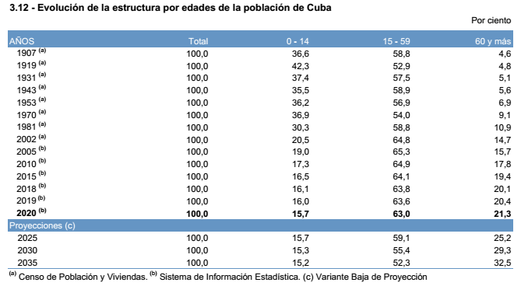
FUNDAMENTOS DE LA FORMACIÓN GERONTOGERIÁTRICA EN ESTUDIANTES DE LA CARRERA DE MEDICINA
ONEI/CEPDE. Anuario estadístico de Cuba 2020. Oficina Nacional de Estadística e Información. La Habana; 2021

Slide 9
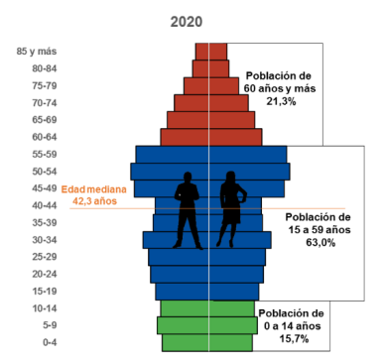
FUNDAMENTOS DE LA FORMACIÓN GERONTOGERIÁTRICA EN ESTUDIANTES DE LA CARRERA DE MEDICINA
CUBA
PIRÁMIDE DE EDADES
Fuente: Censo de Población y Viviendas 1970, Base de Datos SIDEMO 2020, CEPDE/ONEI
ONEI/CEPDE. El envejecimiento de la población. Cuba y sus territorios 2020. Oficina Nacional de Estadística e Información. La Habana; 2021

Slide 10
FUNDAMENTOS DE LA FORMACIÓN GERONTOGERIÁTRICA EN ESTUDIANTES DE LA CARRERA DE MEDICINA
ONEI/CEPDE. El envejecimiento de la población. Cuba y sus territorios 2020. Oficina Nacional de Estadística e Información. La Habana; 2021

Slide 11
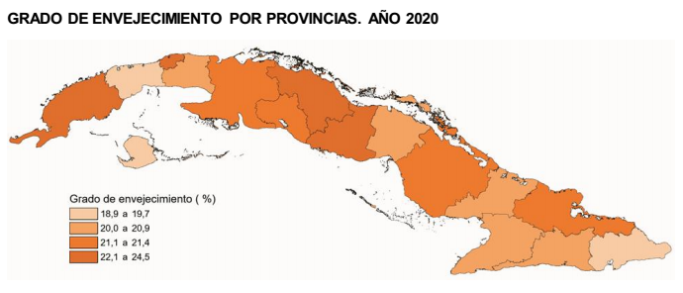
FUNDAMENTOS DE LA FORMACIÓN EN GERONTOGERIATRÍA EN LA CARRERA DE MEDICINA
ONEI/CEPDE. Anuario demográfico de Cuba 2020. Oficina Nacional de Estadística e Información. La Habana; 2021.

Slide 12
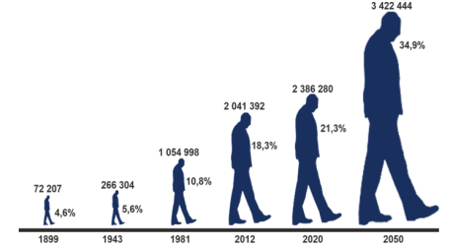
FUNDAMENTOS DE LA FORMACIÓN GERONTOGERIÁTRICA EN ESTUDIANTES DE LA CARRERA DE MEDICINA
Evolución de la población de 60 años y más y el grado de envejecimiento. Años seleccionados.
Fuente: Censo de Población y Viviendas 1899, 1943, 1981, 2012 y Base de Datos SIDEMO 2020, CEPDE/ONEI
ONEI/CEPDE. El envejecimiento de la población. Cuba y sus territorios 2020. Oficina Nacional de Estadística e Información. La Habana; 2021

Slide 13
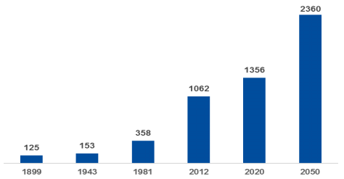
FUNDAMENTOS DE LA FORMACIÓN GERONTOGERIÁTRICA EN ESTUDIANTES DE LA CARRERA DE MEDICINA
Evolución del índice de envejecimiento. Años seleccionados.
Fuente: Censo de Población y Viviendas 1899, 1943, 1981, 2012 y Base de Datos SIDEMO 2020, CEPDE/ONEI
ONEI/CEPDE. El envejecimiento de la población. Cuba y sus territorios 2020. Oficina Nacional de Estadística e Información. La Habana; 2021
Notes:
El índice de envejecimiento de la población, expresado como la relación entre la población de 60 años y más con respecto a la de 0 – 14 años muestra una trayectoria ascendente, transitando con valores que van desde 125 personas mayores por cada mil niños y jóvenes en el año 1899 hasta 1 356 personas mayores por cada mil niños y jóvenes en el año 2020. Para el año 2050 se espera que esta relación alcance el valor de 2 360 personas mayores por cada mil niños y jóvenes.

Slide 14
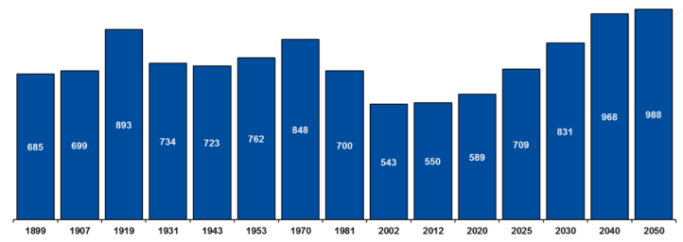
FUNDAMENTOS DE LA FORMACIÓN GERONTOGERIÁTRICA EN ESTUDIANTES DE LA CARRERA DE MEDICINA
Evolución de la relación de dependencia. Años seleccionados.
Fuente: Censo de Población y Viviendas 1899, 1943, 1981, 2012 y Base de Datos SIDEMO 2020, CEPDE/ONEI
ONEI/CEPDE. El envejecimiento de la población. Cuba y sus territorios 2020. Oficina Nacional de Estadística e Información. La Habana; 2021
Notes:
El efecto del envejecimiento sobre la composición etaria de la población se puede observar a través de la relación de dependencia demográfica, expresada mediante el cociente de la suma de la población menor de 15 años más y la de 60 años y más sobre la población en edad activa (15-59 años).

Slide 15
FUNDAMENTOS DE LA FORMACIÓN GERONTOGERIÁTRICA EN ESTUDIANTES DE LA CARRERA DE MEDICINA
ONEI/CEPDE. El envejecimiento de la población. Cuba y sus territorios 2020. Oficina Nacional de Estadística e Información. La Habana; 2021

Slide 16
FUNDAMENTOS DE LA FORMACIÓN GERONTOGERIÁTRICA EN ESTUDIANTES DE LA CARRERA DE MEDICINA
ONEI/CEPDE. El envejecimiento de la población. Cuba y sus territorios 2020. Oficina Nacional de Estadística e Información. La Habana; 2021

Slide 17
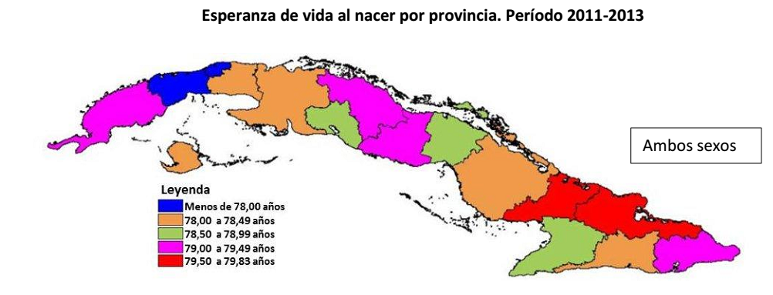
FUNDAMENTOS DE LA FORMACIÓN GERONTOGERIÁTRICA EN ESTUDIANTES DE LA CARRERA DE MEDICINA
ONEI/CEPDE. El envejecimiento de la población. Cuba y sus territorios 2020. Oficina Nacional de Estadística e Información. La Habana; 2021
Notes:
La esperanza de vida, representa el promedio de años que se espera viva una persona a una edad determinada, si se mantiene bajo las condiciones de mortalidad del momento del estudio.

Slide 18
FUNDAMENTOS DE LA FORMACIÓN GERONTOGERIÁTRICA EN ESTUDIANTES DE LA CARRERA DE MEDICINA
Gerontología.
Gerontología es la ciencia que trata la vejez y todos aquellos fenómenos que son característicos en dicho período. Dicho de otra manera, estudia cómo envejece el ser humano y porqué.
Su estudio abarca dicha situación desde todos los puntos de vista posibles: biológico, psicológico y social. Además de esto trata las necesidades físicas, mentales y sociales de las personas cuando llegan a la vejez, y como éstas son abordadas.
¿Qué son la Gerontología y la Geriatría? Sitio de especialidades en INFOMED. Disponible en: https://especialidades.sld.cu/gerontogeriatria/acerca-de/que-son-la-gerontologia-y-la-geriatria/
Notes:
Basamento conceptual para la ubicación en estudio del tema.

Slide 19
FUNDAMENTOS DE LA FORMACIÓN GERONTOGERIÁTRICA EN ESTUDIANTES DE LA CARRERA DE MEDICINA
Geriatría.
La Geriatría es la rama de la medicina que se especializa en prestar la atención y los servicios apropiados a las personas mayores.
Los profesionales de esta especialidad tratan campos más concretos dentro de la vejez, específicamente se centra en todos aquellos factores que pueden ayudar a mejorar la salud, tanto física como mental, de las personas de 60 años y más; además de abordar y poner solución a todos los problemas y enfermedades ocasionados por la vejez.
¿Qué son la Gerontología y la Geriatría? Sitio de especialidades en INFOMED. Disponible en: https://especialidades.sld.cu/gerontogeriatria/acerca-de/que-son-la-gerontologia-y-la-geriatria/
Notes:
Basamento conceptual para la ubicación en estudio del tema.

Slide 20
FUNDAMENTOS DE LA FORMACIÓN GERONTOGERIÁTRICA EN ESTUDIANTES DE LA CARRERA DE MEDICINA
El autor define operacionalmente a la formación gerontogeriátrica del estudiante de la carrera de Medicina como el proceso y resultado de apropiación y aplicación de conocimientos, habilidades y valores requeridos para resolver problemas de salud enfermedad del adulto mayor, basados en la integración de la Gerontología y la Geriatría, que ocurre mediante la combinación de las actividades en el consultorio médico de la familia y la visita de terreno domiciliaria al adulto mayor y la investigación, en una comunicación e interacción entre los agentes (estudiante, profesor, tutor, adulto mayor y familia) y las agencias (universidad, instituciones de salud primarias y secundarias y sociales, Casas de Abuelos y Hogares de Ancianos) implicados, el cual se expresa en su desempeño profesional.
Notes:
Categoría construida operacionalmente para esta formación.

Slide 21
FUNDAMENTOS DE LA FORMACIÓN GERONTOGERIÁTRICA EN ESTUDIANTES DE LA CARRERA DE MEDICINA
Retos sociodemográficos.
Más personas viviendo con sus características y demandas particulares más allá de los 60 años.
“Colonización” de los espacios públicos por personas mayores realizando diferentes tareas.
Cobertura por adultos mayores de funciones políticas, gubernamentales y de diversa índole en todo el tejido de dirección nacional, provincial, municipal y comunitario.
Elongación del ciclo educativo e implementación de la Universidad del Adulto Mayor.
Reconocimiento del aporte de los mayores en defensa de un envejecimiento activo.
Notes:
Complejidad de retos a abordar por los diferentes sectores de la sociedad. Este abordaje no es privativo del sector sanitario.

Slide 22
FUNDAMENTOS DE LA FORMACIÓN GERONTOGERIÁTRICA EN ESTUDIANTES DE LA CARRERA DE MEDICINA
Retos sociodemográficos (2).
Familias con uno o varios integrantes envejecidos, generando modificación de estructura, roles y crisis.
Más personas en función de cuidadores de ancianos.
Adecuación de la comunidad en función de las personas envejecidas a modo de “Ciudades Amigables con el Adulto Mayor”.
Enfrentar la brecha digital por edad.
Favorecer los esfuerzos para el logro de una “Década Saludable del Envejecimiento”, 2020 – 2030.
Celebración de días internacionales para rememorar el aporte de los adultos mayores.
Notes:
Complejidad de retos a abordar por los diferentes sectores de la sociedad. Este abordaje no es privativo del sector sanitario.

Slide 23
FUNDAMENTOS DE LA FORMACIÓN GERONTOGERIÁTRICA EN ESTUDIANTES DE LA CARRERA DE MEDICINA
Retos sanitarios.
Incremento de la morbilidad y la mortalidad asociada a la edad.
Uso y demanda incrementada de ayudas técnicas, insumos y medicamentos.
Mayor demanda de asistencia sanitaria en los diferentes niveles de atención.
Demandas de servicios verticales para gerontes, como Casas de abuelos, Hogares de ancianos, Servicios de geriatría, entre otros.
Mayor dedicación de personal sanitarios para la atención gerontogeriátrica.
Adecuación de los modelos de enseñanza basados en el organismo envejecido.
Necesidad de formación de recursos humanos, capacitados, gerontologizados, geriatrizados y especializados.
Notes:
Complejidad de retos a abordar por los diferentes sectores de la sociedad. Este abordaje no es privativo del sector sanitario.

Slide 24
FUNDAMENTOS DE LA FORMACIÓN GERONTOGERIÁTRICA EN ESTUDIANTES DE LA CARRERA DE MEDICINA
Fundamentos desde las Ciencias de la Educación.
Para esta formación se asumen fundamentos:
Filosóficos.
Sociológicos.
Psicológicos.
Pedagógicos.
Didácticos.
Desde una perspectiva filosófica se reconoce que la actividad educacional será auténticamente humana más efectiva y responderá cada vez de manera más plena y multilateral a su encargo y deber ante la sociedad, en la medida en que asuma y emplee de modo consiente y consecuente los fundamentos filosóficos de la educación (Ramos Serpa, 2005) y estos a su vez orientan a otros fundamentos.
La filosofía marxista leninista constituye base de las leyes, principios y enfoques que sustentan el proceso de formación gerontogeriátrica en el estudiante de la carrera de Medicina.
El estudiante que se forma debe ser integral con diferentes aristas a desarrollar, que piense, sienta, valore, cree, haga y sobre todo ame, se apropie de valores de respeto hacia el adulto mayor y su familia, y de defensa del hombre de su propio entorno, con equilibrio ecológico y desarrollo cultural, convertido en protagonista de su época con gran sentido de la solidaridad.
Así mismo, los vínculos entre la Filosofía y la Pedagogía se convierten en necesidad para el desarrollo del conocimiento teórico de este estudiante y en su educación en el trabajo de forma transformadora.
Notes:
Fundamentos desde las Ciencias de la Educación

Slide 25
FUNDAMENTOS DE LA FORMACIÓN GERONTOGERIÁTRICA EN ESTUDIANTES DE LA CARRERA DE MEDICINA
Fundamentos desde las Ciencias de la Educación.
Para esta formación se asumen fundamentos:
Filosóficos
Sociológicos.
Psicológicos.
Pedagógicos.
Didácticos.
Desde el punto de vista sociológico la educación está condicionada por esferas como la política, la economía, el derecho, el ambiente, la cultura, la comunicación social, entre otras, en una interrelación dialéctica y que a su vez es condicionante de su expresión futura. Se coincide en que la educación es fenómeno social determinado y determinante.
La formación de la personalidad de un estudiante, y dentro de ella sus valores, es resultado de la influencia ejercida por la sociedad, la escuela y la familia. Hoy se agrega como observan Martínez López y López Rodríguez del Rey (2021) el influjo que ejercen las redes sociales virtuales, donde se descubren figuras, tendencias y símbolos que actúan como referentes a seguir, la presentación de los contenidos en distintos formatos, las comunicaciones e interacciones inmediatas, dejan su impronta en la formación y el proceder de los individuos ante la vida.
De forma particular plantean Salas Perea y Salas Mainegra (2017), que la UCM es una concepción y no una edificación, existe y se desarrolla en los lugares en que se produce el proceso docente atencional.
Notes:
Fundamentos desde las Ciencias de la Educación

Slide 26
FUNDAMENTOS DE LA FORMACIÓN GERONTOGERIÁTRICA EN ESTUDIANTES DE LA CARRERA DE MEDICINA
Fundamentos desde las Ciencias de la Educación.
Para esta formación se asumen fundamentos:
Filosóficos
Sociológicos.
Psicológicos.
Pedagógicos.
Didácticos.
Desde una perspectiva psicológica es importante considerar el desarrollo psicológico del estudiante de la carrera que se encuentra entre el final de la adolescencia y el principio de la juventud, frontera que desde lo biológico es indeterminada y que en una cohorte de individuos hay diferencias en su tránsito, por lo que su desarrollo intelectual debe ser observado, evaluado y favorecido por el profesor, la Universidad y la familia. El desarrollo de su personalidad dependerá, en gran medida, de las particularidades psicológicas estructuradas en las etapas escolares, y de las condiciones sociales, familiares y ambientales que se las condicionaron (Rodríguez Arce, 2015, citada por Fernández Cabezas et al. (2020). Al asumir la personalidad como punto de partida y el fin de la educación, la consideramos como plantea Ortíz Torres (2014) principio fundamental en la Psicología de la Educación, que a su vez como categoría junto a la actividad y la comunicación, exige una armónica unidad cuando el estudiante realiza actividades y se comunica con los demás en el marco de formación del aula y de la educación en el trabajo con el adulto mayor a atender y cuidar.
Notes:
Fundamentos desde las Ciencias de la Educación

Slide 27
FUNDAMENTOS DE LA FORMACIÓN GERONTOGERIÁTRICA EN ESTUDIANTES DE LA CARRERA DE MEDICINA
Fundamentos desde las Ciencias de la Educación.
Para esta formación se asumen fundamentos:
Filosóficos
Sociológicos.
Psicológicos.
Pedagógicos.
Didácticos.
Desde el punto de vista pedagógico Conde Pérez (2019) cita a Conde Fernández (2012) y Serra Valdés (2013) cuando comparte y se asume que la formación inicial gerontogeriátrica en la carrera de Medicina se sustenta en una concepción pedagógica que reconoce como fundamento filosófico al materialismo dialéctico e histórico, como se expresó, en íntima vinculación con lo más avanzado del pensamiento cubano representado por el ideario martiano y fidelista.
Desde el Informe Flexner, se reconoce que desde la perspectiva pedagógica, la medicina moderna, como toda enseñanza científica, que se caracteriza por la actividad. El estudiante no solamente mira, oye y memoriza; él hace. Su propia actividad en el laboratorio y en la educación en el trabajo son los factores principales en su instrucción y formación intra, trans e inter disciplinaria.
Notes:
Fundamentos desde las Ciencias de la Educación

Slide 28
FUNDAMENTOS DE LA FORMACIÓN GERONTOGERIÁTRICA EN ESTUDIANTES DE LA CARRERA DE MEDICINA
Fundamentos desde las Ciencias de la Educación.
Para esta formación se asumen fundamentos:
Filosóficos
Sociológicos.
Psicológicos.
Pedagógicos.
Didácticos.
Desde una perspectiva didáctica para una óptima planificación, organización y ejecución del proceso de formación gerontogeriátrica del estudiante de la carrera de Medicina se asume la ley de Álvarez de Zayas (1999), La escuela en la vida, máxima del proceso docente educativo para preparar al estudiante para su futuro escenario atencional. Como expresan Alonso Betancourt et al. (2022) la relación entre el proceso y el medio social se concreta en la relación entre el problema y el objeto, y ellos con el objetivo que el sujeto concibe, en forma de espiral ascendente, en la que el objeto alcanza sucesivamente estadios superiores de desarrollo.
La formación del estudiante de medicina en gerontogeriatría, se sustenta en un desempeño científico mediante la aplicación método clínico epidemiológico con enfoque social, para el tratamiento integrado de los problemas del adulto mayor y las colectividades en interacción con el ambiente y el entorno social, propio de la Gerontología y la Geriatría como especialidad médica efectora.
Notes:
Fundamentos desde las Ciencias de la Educación

Slide 29
Si bien el comportamiento de las tendencias demográficas
es un proceso difícil de revertir, cuyos resultados solo se
alcanzan a mediano y largo plazo, la labor realizada hasta el momento no logra los objetivos propuestos. Por su importancia, es un tema que continúa siendo prioridad de trabajo, incluido su comportamiento en cada territorio, con el propósito de que sea tomado en consideración en los planes y programas que se realizan a todos los niveles.
Manuel Marrero Cruz
Primer Ministro de la República de Cuba
Informe de rendición de cuenta
22 diciembre 2021

Slide 30
FUNDAMENTOS DE LA FORMACIÓN GERONTOGERIÁTRICA EN ESTUDIANTES DE LA CARRERA DE MEDICINA
Conclusiones.
El marcado envejecimiento demográfico cubano, es un importante reto a abordar desde las Ciencias Médicas. La Universidad como parte del sistema sanitario está sensibilizada con el comportamiento poblacional, como encargo social a abordar, con una formación integral desde el pregrado de la carrera de Medicina ante la complejidad de los problemas gerontogeriátricos.
Notes:
Responder al encargo social de formar profesionales competentes en los retos que se imponen a la Universidad de Ciencias Médicas es tarea formativa desde los procesos sustantivo. En particular formar en la atención médico social al adulto mayor y su familia, plantea un abordaje a tono con el comportamiento demográfico.

Slide 31
FUNDAMENTOS DE LA FORMACIÓN GERONTOGERIÁTRICA EN ESTUDIANTES DE LA CARRERA DE MEDICINA
Bibliografía.
Baster Moro J C. Glosario de términos y definiciones. Geriatría y Gerontología. La Habana: Editorial Ciencias Médicas; 2010.
Cuba. Asamblea Nacional del Poder Popular. Informe de rendición de cuenta del Primer Ministro de la República Manuel Marrero Cruz. La Habana; 2021.
Cuba. Constitución de la República de Cuba 2019. La Habana; 2019.
Cuba. Ministerio de Salud Pública. Anuario Estadístico de Salud 2020. La Habana; 2021.
Cuba. Proyecto de Código de las Familias. Versión 24. La Habana; 2021.
Llanes Betancourt C. Geriatría. Temas para enfermería. La Habana: Editorial Ciencias Médicas; 2017.
ONEI/CEPDE. Anuario demográfico de Cuba 2020. La Habana; 2021.

Slide 32
FUNDAMENTOS DE LA FORMACIÓN GERONTOGERIÁTRICA EN ESTUDIANTES DE LA CARRERA DE MEDICINA
Bibliografía.
ONEI/CEPDE. El envejecimiento de la población. Cuba y sus territorios 2020. La Habana; 2021.
ONEI/CEPDE. Estudios y datos sobre la población cubana 2020. La Habana; 2021.
ONEI/CEPDE. Indicadores demográficos por provincias y municipios 2020. La Habana; 2021.
Organización Panamericana de la Salud. Aspectos clínicos en la atención del envejecimiento. Washington, D.C.: Fundación Novartis; 2004.
Orosa Fraiz T. Temas de Psicogerontología. La Habana: Editorial Universitaria Félix Varela; 2014.
Pedro Abizanda Soler P, Rodríguez Mañas L. Tratado de medicina geriátrica. España: Elsevier; 2015. p. 383 - 91.

Slide 33
FUNDAMENTOS DE LA FORMACIÓN GERONTOGERIÁTRICA EN ESTUDIANTES DE LA CARRERA DE MEDICINA
Bibliografía.
Pérez Contreras H. Rehabilitación en salud en geriatría. La Habana: Editorial Ciencias Médicas; 2017.
Prieto Ramos O. Gerontología y Geriatría. Breve resumen histórico. RESUMED 1999; 12(2):51-4. Disponible: http://www.bvs.sld.cu/revistas/res/vol12_2_99/res01299.htm
Prieto Ramos O. Prólogo. En: Prieto Ramos O, Vega García E. Temas de Gerontología. La Habana: Editorial Científico Técnica; 1996.
Roca Goderich R, Smith Smith V V, Paz Presilla E, Losada Gómez J, Serret Rodríguez B, Llamos Sierra N, et al. Geriatría y Gerontología. En: Temas de Medicina Interna. T. I. 4ta ed. La Habana: Editorial Ciencias Médicas; 2002. p. 533 - 58.
Romero Cabrera Á J. Asistencia clínica al adulto mayor. 2da. ed. La Habana: Editorial Ciencias Médicas; 2012.

Slide 34
FUNDAMENTOS DE LA FORMACIÓN EN GERONTOGERIATRÍA EN LA CARRERA DE MEDICINA
Bibliografía.
Sociedad Española de Geriatría y Gerontología. Tratado de Geriatría por residentes. Madrid: International Marketing & Communication; 2006. p. 59 - 68.
Vega García E, Menéndez Jiménez J, Rodríguez Rivera L, Ojeda Hernández M, Norma Cardoso Lunar, Cascudo Barral N, González Moro A, Heredia Guerra L F, Leyva Salerno B, Prieto Ramos O. Atención al adulto mayor. En: Álvarez Sintes R, Hernández Cabrera G, Baster Moro J C, García Núñez R D. Medicina General Integral. Vol. II. 3ra ed. La Habana: Editorial Ciencias Médicas; 2014. p. 489 - 517.
W Seeley W, Miller B L. Manifestaciones cardinales y presentación de enfermedades. En: Kasper D, Fauci A, Hauser S, Longo D, Larry Jameson J, Loscalzo J. Harrison. Principios de Medicina Interna. 19na ed. Madrid: McGRAW-HILL INTERAMERICANA EDITORES; 2016. p. 7 - 97.
W. Besdine R. Abordaje del paciente anciano. En: S. Porter R. Manual Merck de Geriatría. Kenilworth, NJ: Merck Sharp & Dohme; 2016. p. 5 - 30.

